Slide 1

Plataforma Digital de Jogos e Aplicações
8240 - MIECT
42532 - Base de Dados
89078 - Luís Couto
89082 - António Ferreira
Turma P1 Grupo 6
Notes:
Paulo

Slide 2
Requisitos
Objetos | Ações
Utilizador | Criar/apagar/editar Utilizadores; Adicionar/remover ou comprar Software da Lista de Desejos; Adicionar/remover Utilizadores da Lista de Amigos; Adicionar saldo; Comprar Software da Loja; Devolver Software à Loja (caso tempo de compra não ultrapasse 3 dias) Comprar/vender Itens no Mercado; Gerir Itens à venda no Mercado;
Loja | Adicionar/remover Publicadoras da Lista de Autorização; Adicionar/remover Software da Loja; Alterar preço de Software da Loja;
Item | Criar novo Item (colocado no inventário de um utilizador aleatório); Editar Item; Apagar Item (valor do item vai ser adicionado ao saldo do utilizador dono)
Publicadora/Software | Criar/apagar/editar Publicadora; Criar/apagar/editar Software;
----------------------------- | Ver estatisticas sobre a Plataforma; Procurar Utilizadores por Email, Fname ou Lname. Procurar Publicadoras por NIPC ou Legal_Name Procurar Software por ID ou Official_Name
Notes:
For what?
Events Managers : to manage their events easier and quicker
Team Members
Participants : to enter an event without effort
Support Team
Observers
Sponsors (of the team or the event)

Slide 3
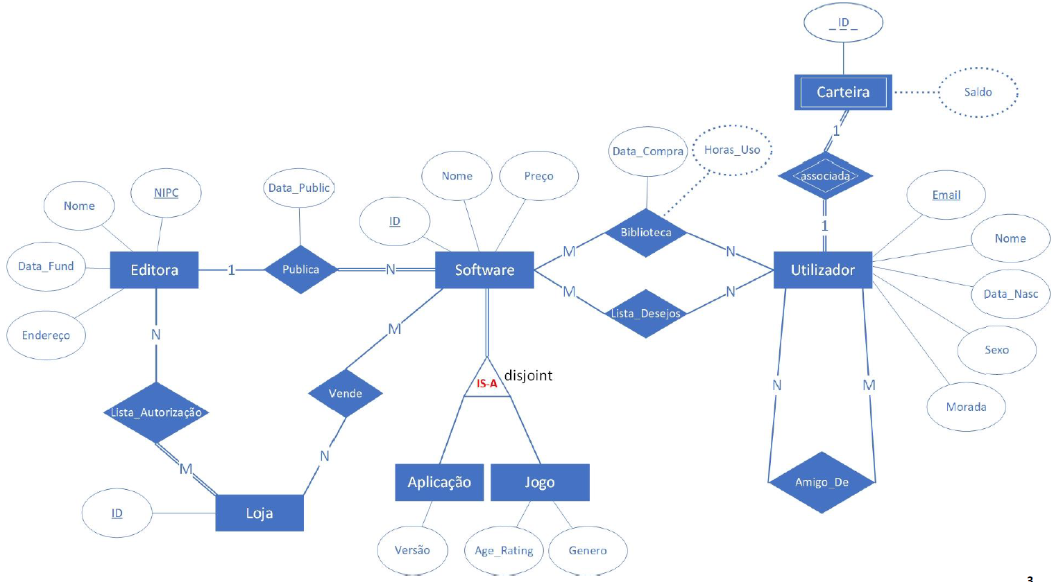
Diagrama Entidade-Relação Inicial (Proposta)

Slide 4
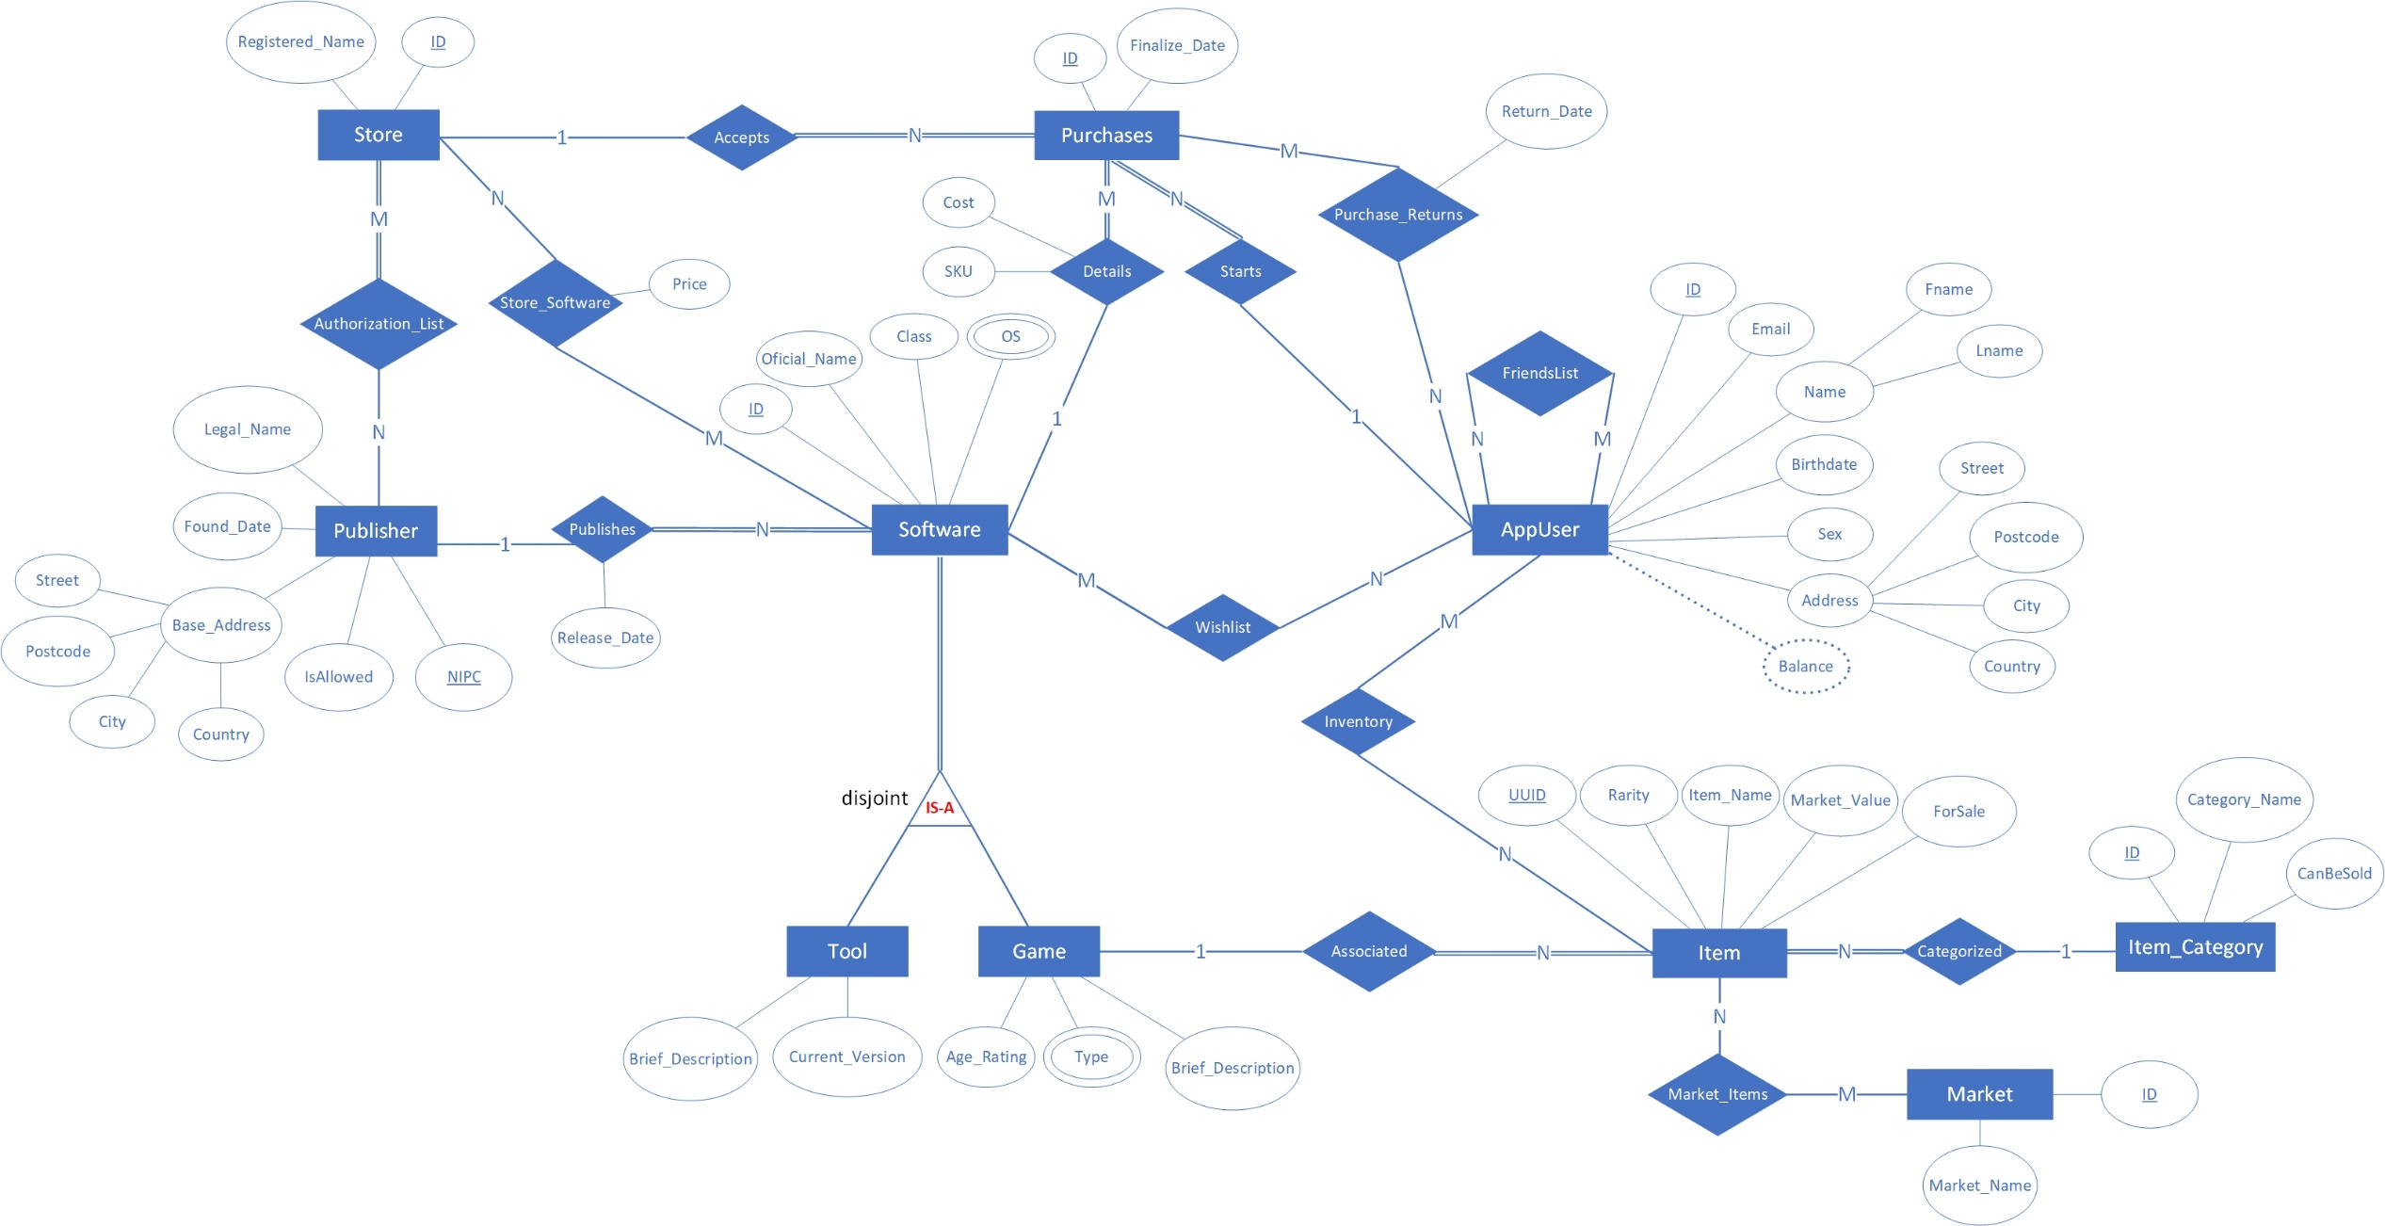
Diagrama Entidade-Relação Final (Entrega)

Slide 5
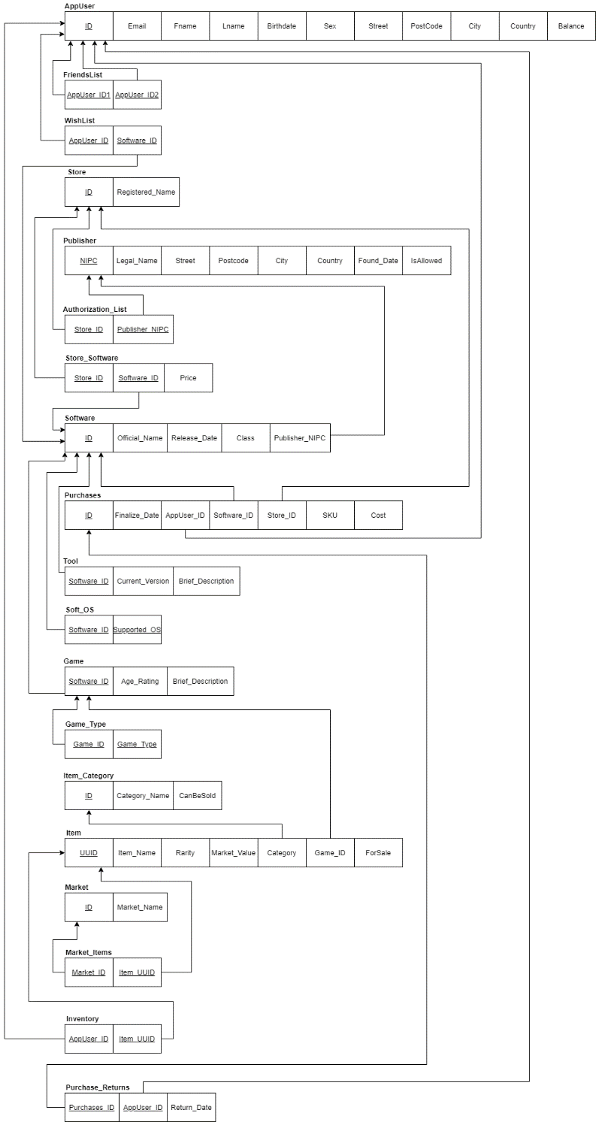
Diagrama Relacional

Slide 6
Tabelas & Views
19 Tabelas na Base de Dados:
Chaves primárias e CHECKs definidos na criação das tabelas.
Chaves estrangeiras e sua integridade definidas em constraints após criação das tabelas.
8 Views na Base de Dados:
Para a adaptação e apresentação de dados necessários para a gestão de aspetos mais gerais da aplicação (todos os itens, todos os jogos da loja, todas as publicadoras autorizadas, etc).

Slide 7
UDFs & Stored Procedures
24 UDFs na Base de Dados:
Para a realização de consultas mais complexas (uso frequente de JOINs, etc) visando obtenção de dados mais completos.
37 Stored Procedures na Base de Dados:
Para a realização de ações mais complexas que alterem a base de dados (UPDATE/DELETE/INSERT).
Uso muito frequente de TRANSACTION para garantir consistência e integridade de dados.

Slide 8
Triggers & Indexes
2 Triggers na Base de Dados:
DML do tipo AFTER DELETE.
Para eliminar registos da tabela proj.Software, após serem eliminados registos das suas tabelas de especialização (proj.Game e proj.Tool).
6 Indexes na Base de Dados:
Criados em atributos que não são chave primária e que são usados com bastante frequência em consultas.

Slide 9
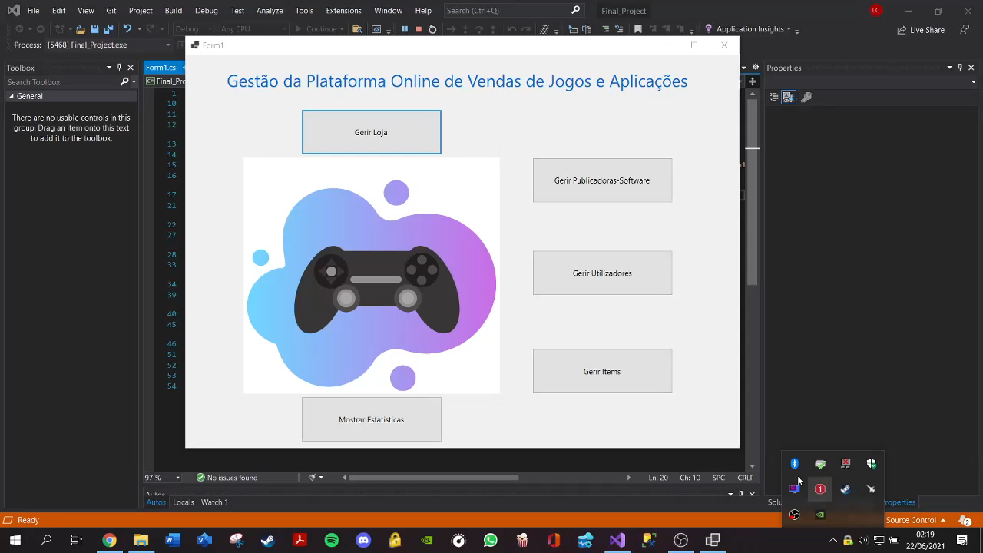
Gerir Loja

Slide 10
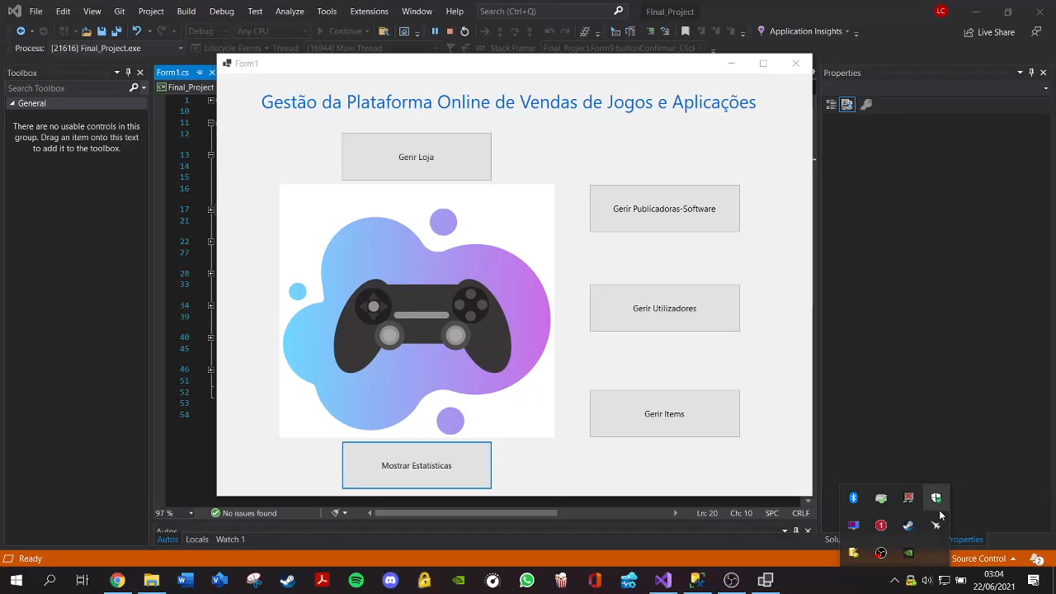
Gerir Publicadoras-Software

Slide 11
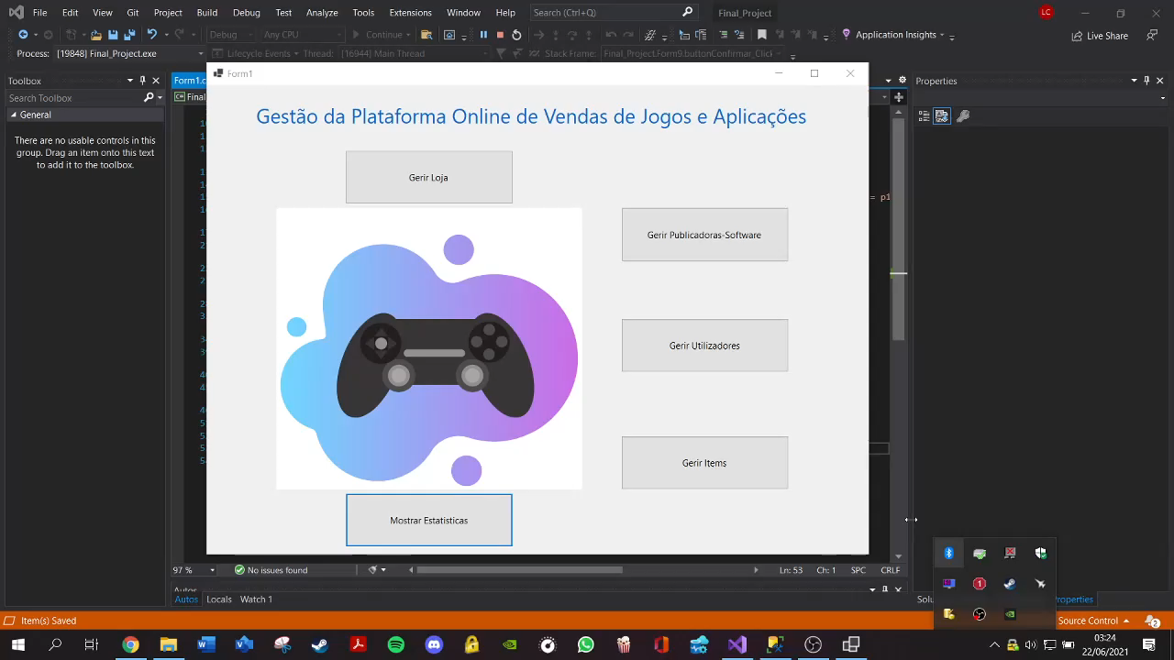
Gerir Utilizadores

Slide 12
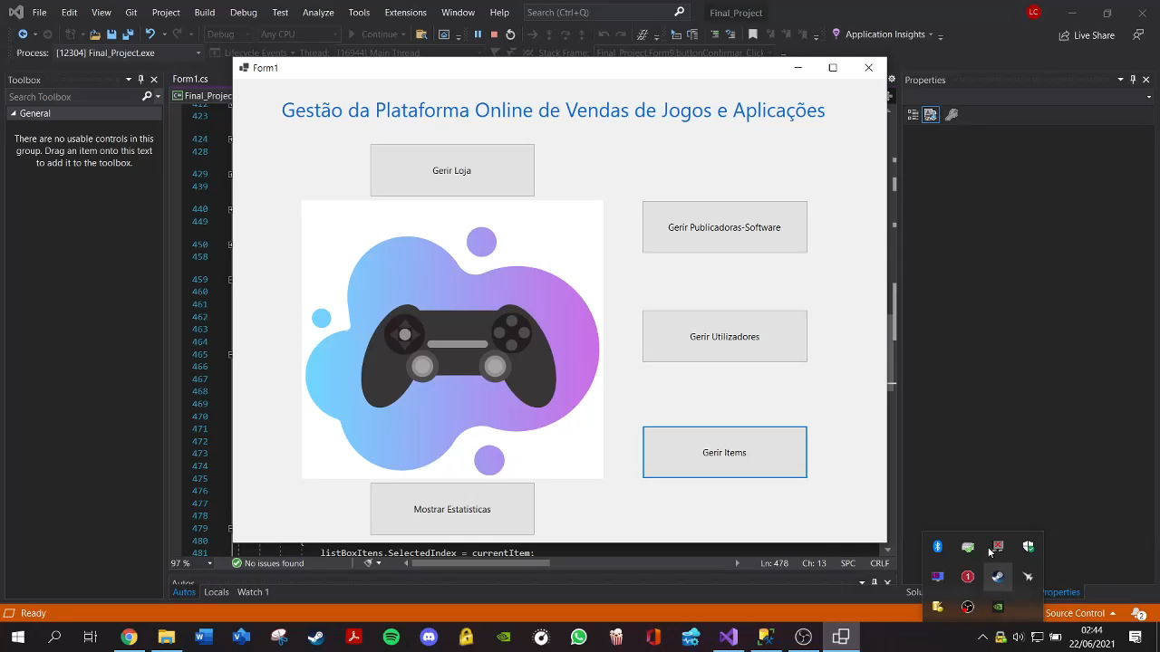
Gerir Itens

Slide 13
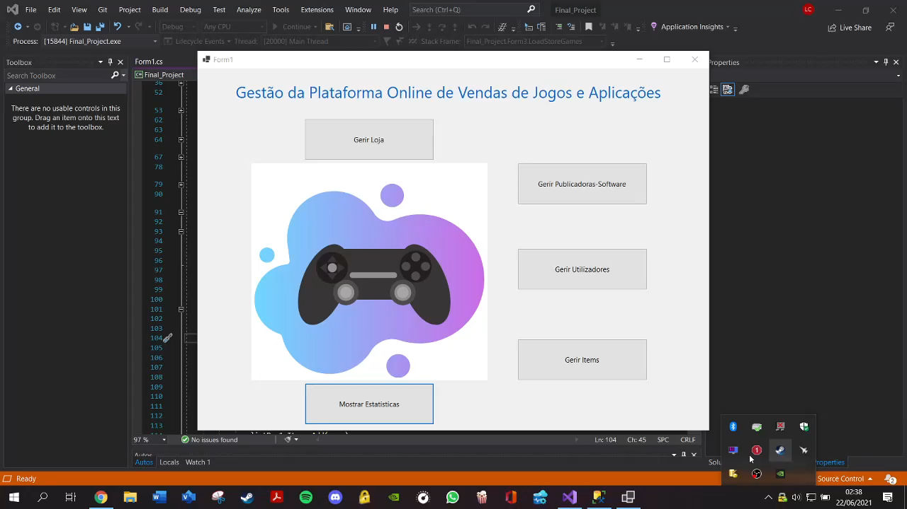
Ver Estatísticas

